Slide 1
Filas

Slide 2
Filas (Queue)
Estrutura de dados linear
Disciplina de Acesso: FIFO

Slide 3
Uso de Filas
Escalonamento de "Jobs": fila de processos aguardando os recursos do sistema operacional.
Fila de pacotes a serem transmitidos numa rede de comutação de pacotes.
Fila de Impressão
Simulação: fila de caixa em banco.

Slide 4
Operações
Criar - cria/inicializar uma fila vazia
Vazia- testa se um fila está vazia
Primeiro - obtém o elemento do início de uma fila
Inserir - insere um elemento no fim de uma fila
Remover - remove o elemento do início de uma fila, retornando o elemento removido.

Slide 5
Implementação Sequencial
#define MAX 10
typedef struct{
int vet[MAX];
int inicio;
int fim;
} tFilaSeq;
tFilaSeq fila;

Slide 6
Pilhas

Slide 7
Pilhas
Pilhas são listas onde a inserção de um novo item ou a remoção de um item já existente se dá em uma única extremidade, no topo.
Funcionamento LIFO
Operações
PUSH – Insere no topo da pilha
POP – Remove o topo da pilha
Top – Pega o elemento do topo (sem remover)
Verificar se está vazia (empty)
Inicializar

Slide 8
Implementação de Pilhas
Sequencial
Armazena dados em um vetor
Um Inteiro armazena a posição do topo
Não existe o problema do deslocamento
Tamanho máximo fixo
int pilha [10];
int topo =-1;

Slide 9
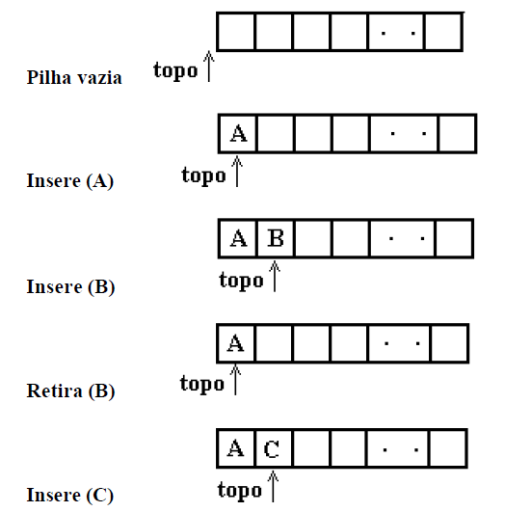
Pilha

Slide 10
Atividade 1
Descrever (em portugues ou como preferir) as funções de inserção e remoção da fila;
Pesquisar problema da "Fila cheia vazia" . Descreva o que é. Como resolver?
Descrever em portugues as operações PUSH e POP, indicar os erros que podem acontecer. O que é: Stack overflow e stack underflow?

